Slide 1
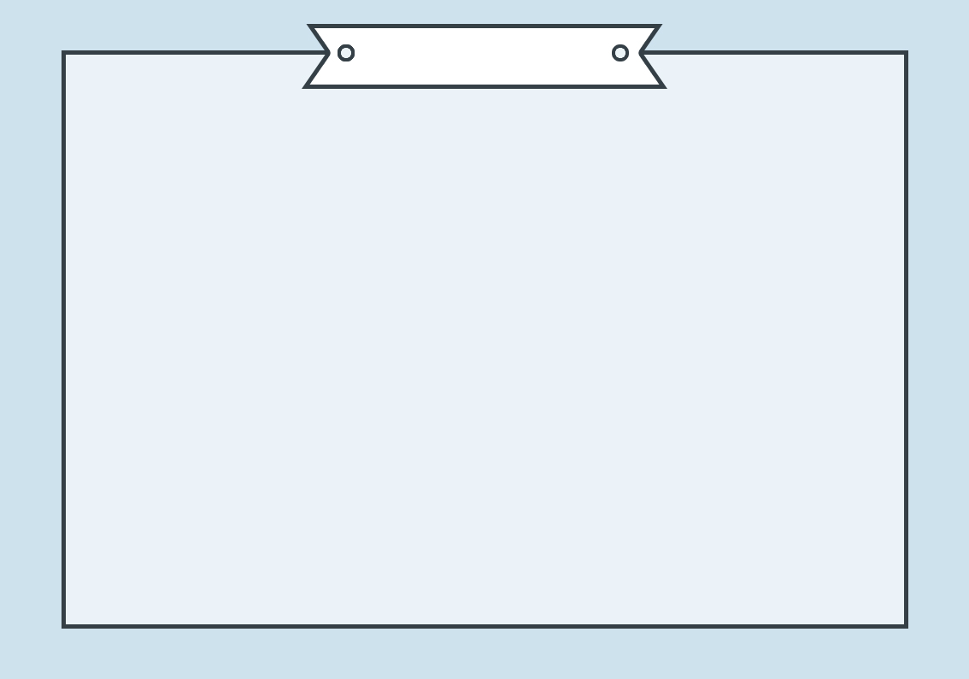
4주차 발표
2 조
4주차

Slide 2
목 차
라즈베리파이 사용
LED 밝기 조절
부저 이용
서보모터 이용
버튼 토글
쓰레드 추가생성(LED추가 사용)
메시지 큐 통신

Slide 3
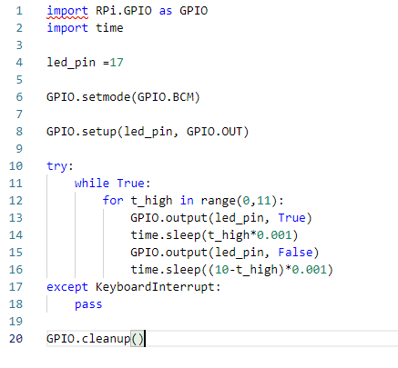
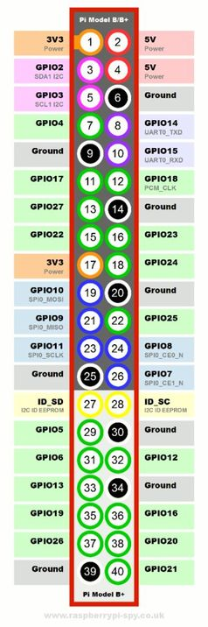
1.1
LED 밝기 조절

Slide 4
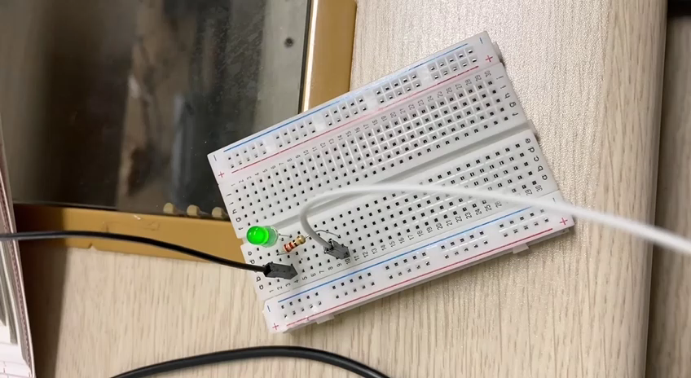

Slide 5
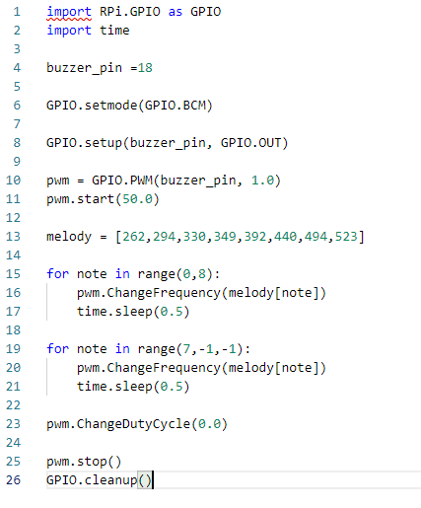
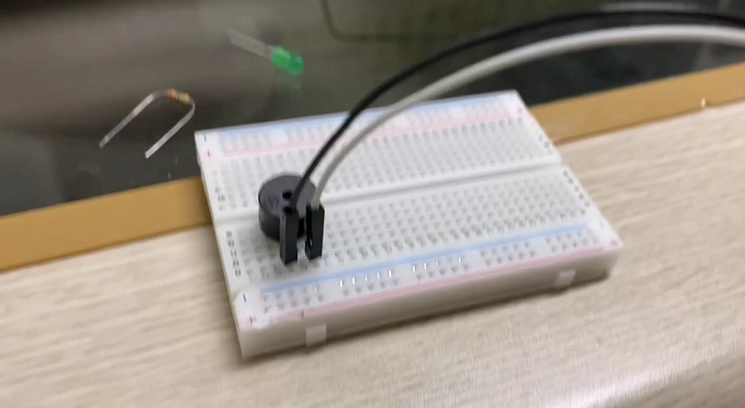
1.2
부저 이용
도,레,미,파,솔,라,시,도
->도,시,라,솔,파,미,레,도

Slide 6
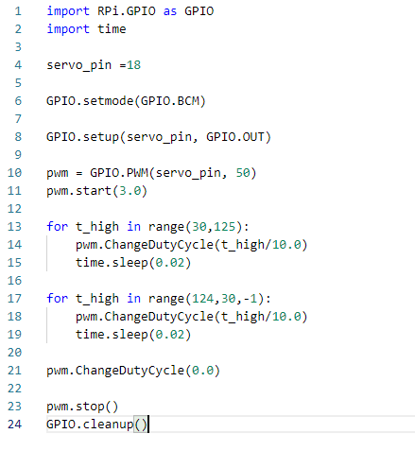
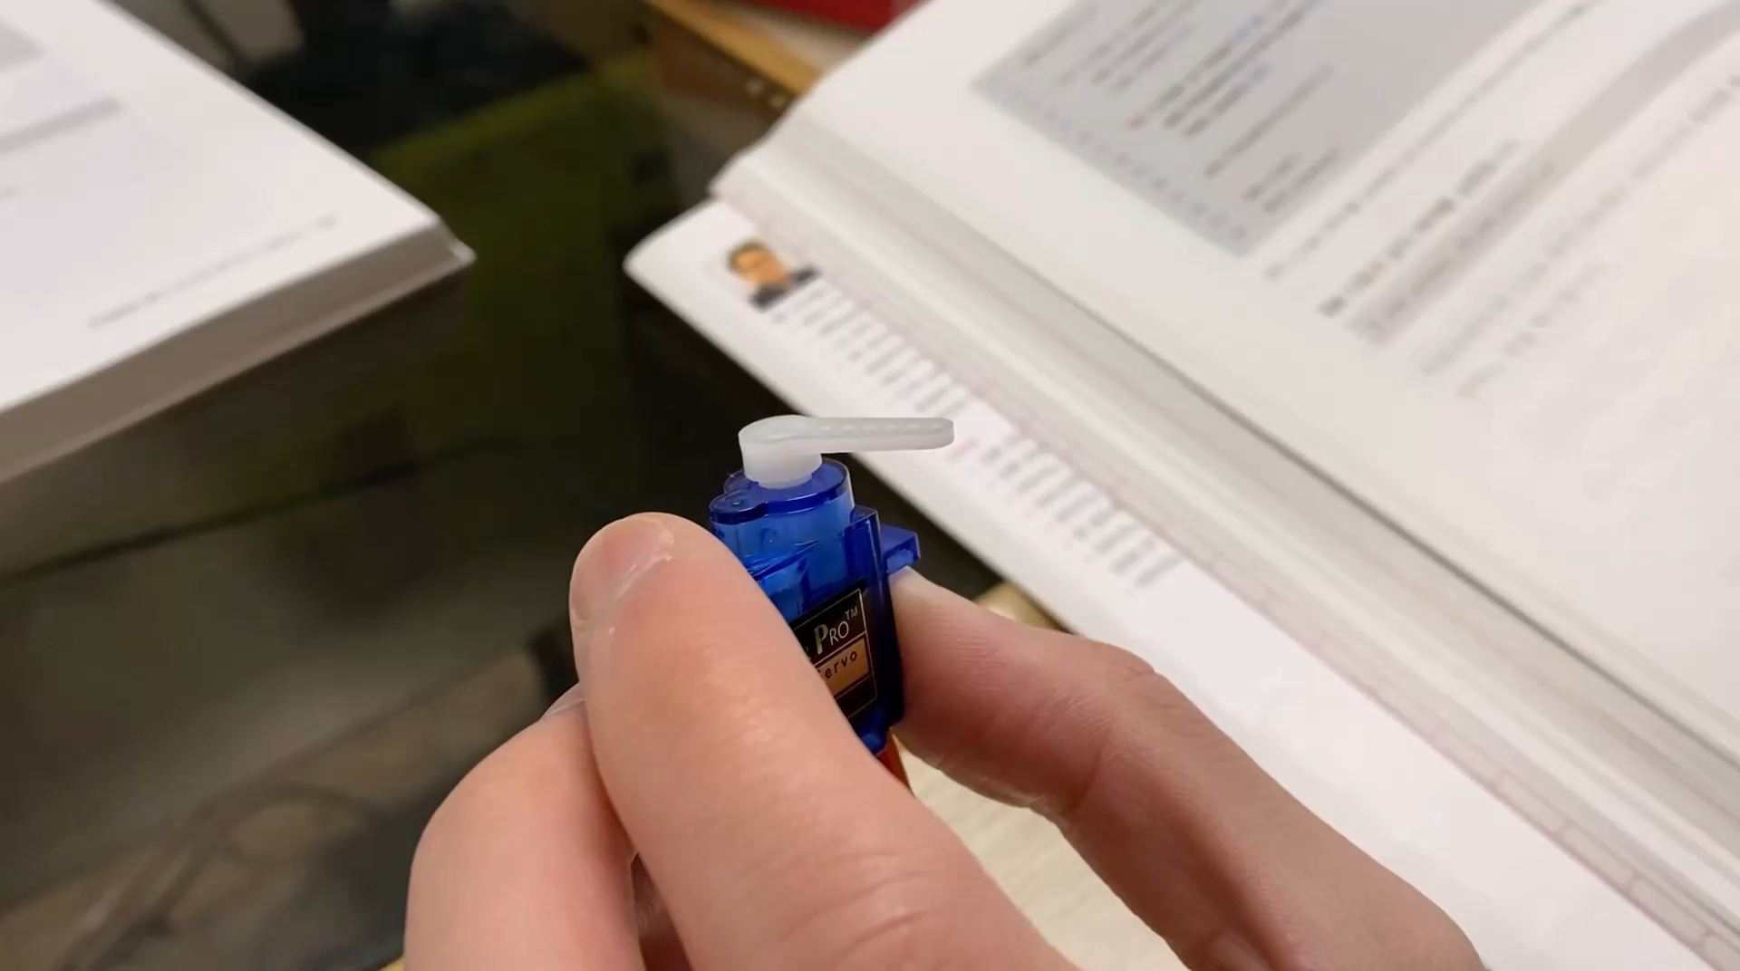
1.3
서보모터 이용
3% ~ 12% = 0˚ ~ 180˚

Slide 7
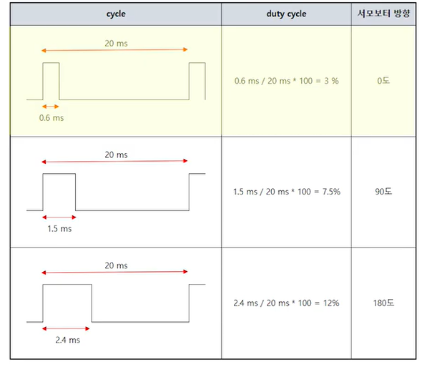
1.3
해당 제품의 듀티사이클당 움직이는 각도

Slide 8
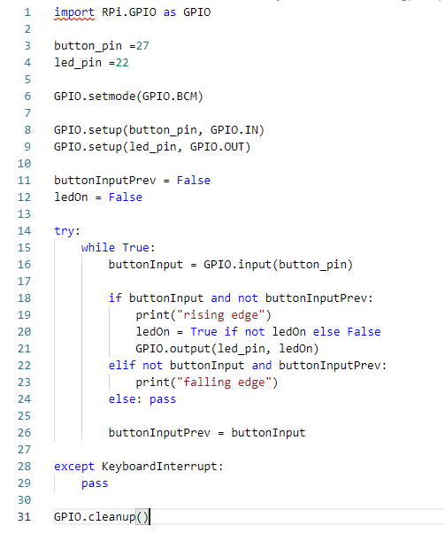
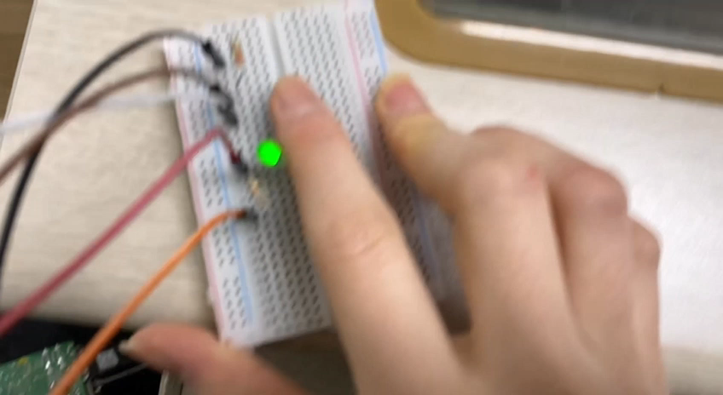
1.4
토글

Slide 9
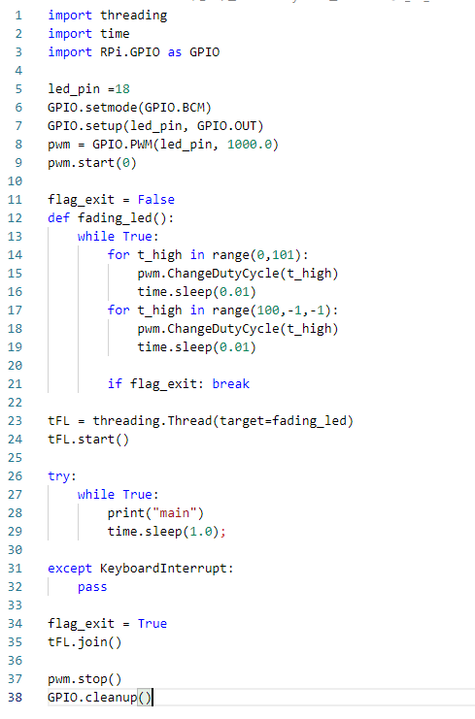
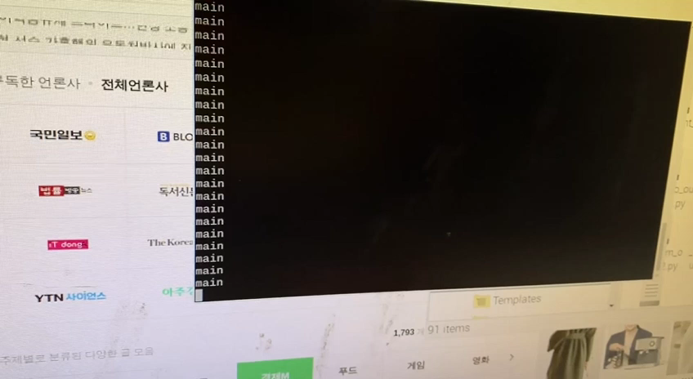
1.5
쓰레드 추가 생성
(주 쓰레드는 main출력 추가 쓰레드는 LED밝기 조절)

Slide 10
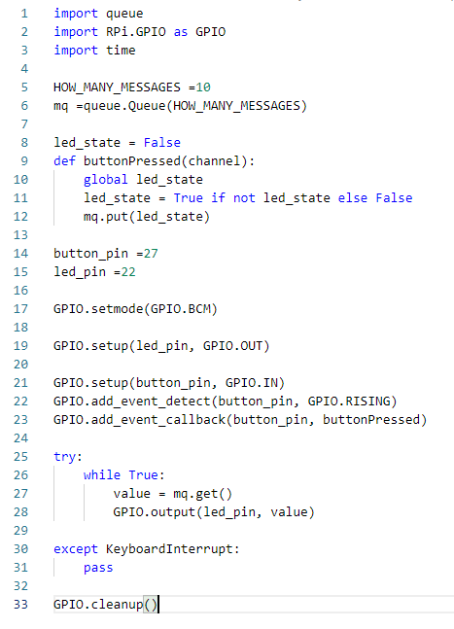
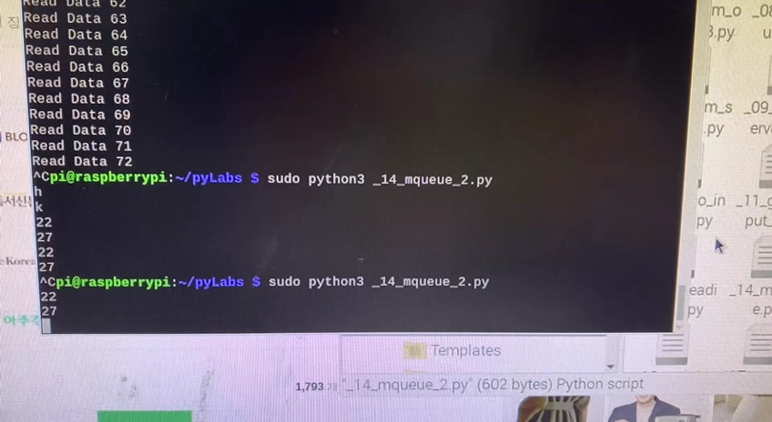
1.6
메시지 큐 통신

Slide 11
감사합니다

